Slide 1
基于物联网的WU-Link造物入门
玩转图案设计

Slide 2
01
PART 01
课程思路

Slide 3
01.
课程思路
"LED点阵屏"模块
1、模块与指令
“点阵屏设置”指令
“点阵屏亮度设置”指令
“延时”指令

Slide 4
01.
课程思路
第一步：在点阵屏上显示图案
作品制作
第二步：通过设置属性让点阵屏上的图案动起来
第三步：通过切换图案让点阵屏上的图案动起来
第四步：改变点阵屏亮度让点阵屏图案更酷炫
拓展与思考

Slide 5
02
PART 02
认识模块与指令

Slide 6
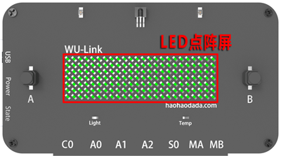
02.
认识模块
"LED点阵屏"模块
LED点阵屏是将若干个LED以矩形阵列的方式组装为一个模块，通过控制这些LED的亮灭来显示文本或者图案的显示装置。WU-Link面板中央就有一块LED点阵屏（如下图所示），它是由7x24、共168颗LED组成的，可以同屏显示四个字母或者数字。

Slide 7
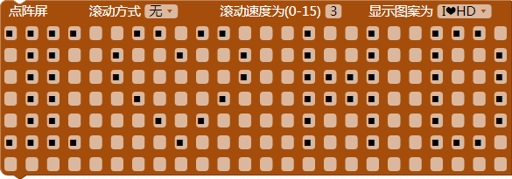
02.
认识指令
“点阵屏设置”指令
属于“点阵屏”类别指令；使用这个指令可以设置WU-Link板载点阵屏显示的图案。
指令中间有7x24、共168个点，与WU-Link板载点阵屏相对应；黑色的点表示点亮相应的LED,粉色的点表示熄灭 相应的LED；用鼠标单击可以改变这些点的状态。

Slide 8
02.
认识指令
属于“点阵屏”类别指令；使用这个指令可以设置WU-Link点阵屏的亮度。 指令的参数默认是“30”，它的取值范围是（0，63）；数值越小亮度越低。
“点阵屏亮度设置”指令
属于“控制”类别指令；使用这个指令可以设置延时（也就是程序暂停）的时间。指令的第一个参数是延时的时间，默认是“1000”；第二个参数是时间单位，默认是“毫秒”，可以单击打开下拉列表选择。
“点阵屏亮度设置”指令

Slide 9
03
PART 03
作品制作

Slide 10
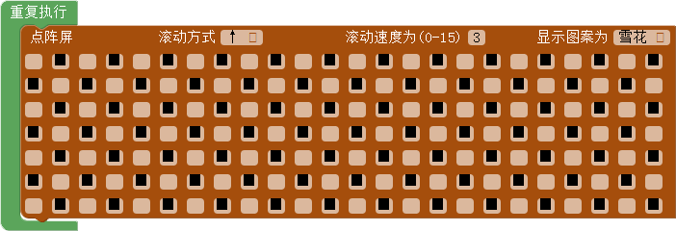
03.
作品制作
第一步：在点阵屏上显示图案
要在点阵屏上显示图案，可以将“显示”类别中的“点阵屏设置”指令拖动到编程区，与默认的“重复执行”指令组合。具 体的程序脚本如下图所示：

Slide 11
试一试
将上图所示程序下载到WU-Link，查看WU-Link点阵屏上显示的图案是否和“点阵屏设置”指令设置的相同？

Slide 12
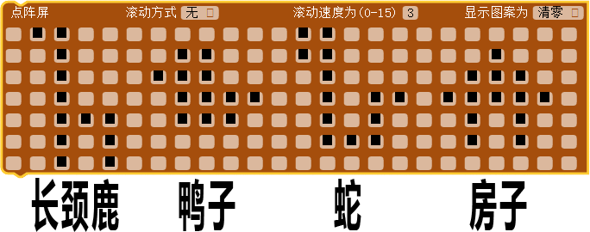
试一试
下图所示的是一些点阵图案，你还可以设计出其它更加好玩的图案吗？

Slide 13
03.
作品制作
第二步：通过设置属性让点阵屏上的图案动起来
要让点阵屏上的图案动起来，可以更改“设置点阵屏”指令默认的“滚动方式”、“滚动速度”：

Slide 14
试一试
结合自己设计的图案，再添加合适的滚动方式和滚动速度，让图案动画更好玩。

Slide 15
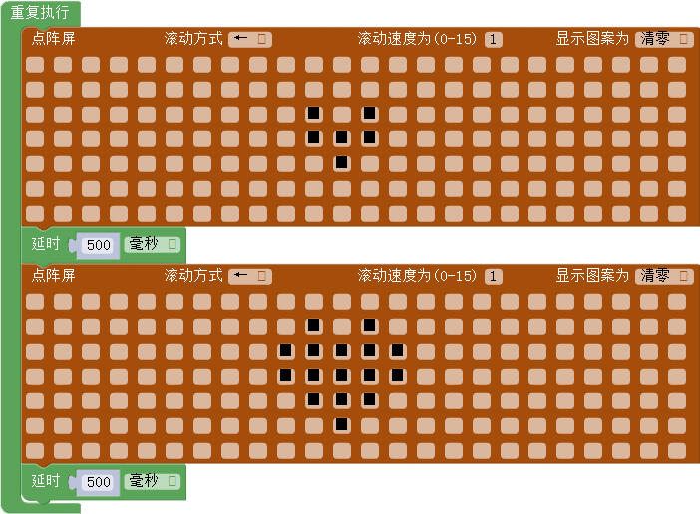
03.
作品制作
第三步：通过切换图案让点阵屏上的图案动起来
要让点阵屏上的图案动起来，还可以通过两个图案的切换显示，让点阵屏上的图案动起来。

Slide 16
试一试
除了跳动的爱心，你还能够设计哪些更好玩的图案切换动画？

Slide 17
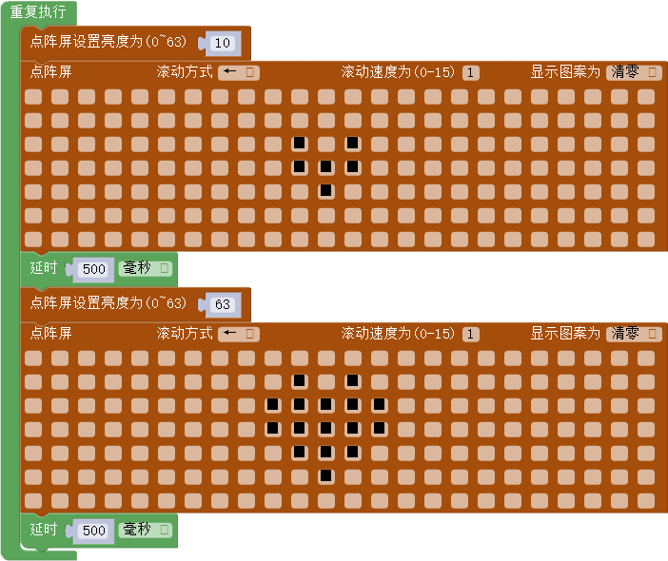
03.
作品制作
第四步：改变点阵屏亮度让点阵屏图案更酷炫
在通过切换图案让点阵屏上的图案动起来的同时，如果再如下图所示添加“点阵面板设计亮度”指令，就可以让点阵 屏图案的显示更酷炫。

Slide 18
拓展与思考
除了本课介绍的图案和图案的动画方式，你还能够设计出更多、更好玩的图案及动画效果吗？

